Slide 1
Madrid de 1940 a 1970
Fotografía Recopilada de internet
Creación, y Diseño realizados por:
V I C E N T E G A R C Í A
Automático

Slide 2
Recordando Madrid de 1940 a 1970
En esta ocasión hacemos un recorrido por Madrid a partir de los años cuarenta hasta los setenta. Esta presentación está realizada con material fotográfico de la época lo que se deduce que es material limpio sin ningún tipo de alteración o retoque.
Madrid, al amanecer, es de Velázquez. De día es de Goya. La casa de los ricos, los jardines, los paseos, los edificios públicos y los bares elegantes son de Velázquez. El Rastro, los mercados, la Casa de Campo, los domingos, la Puerta del Sol, el Gran San Blas, el metro y las tascas son de Goya.

Slide 3
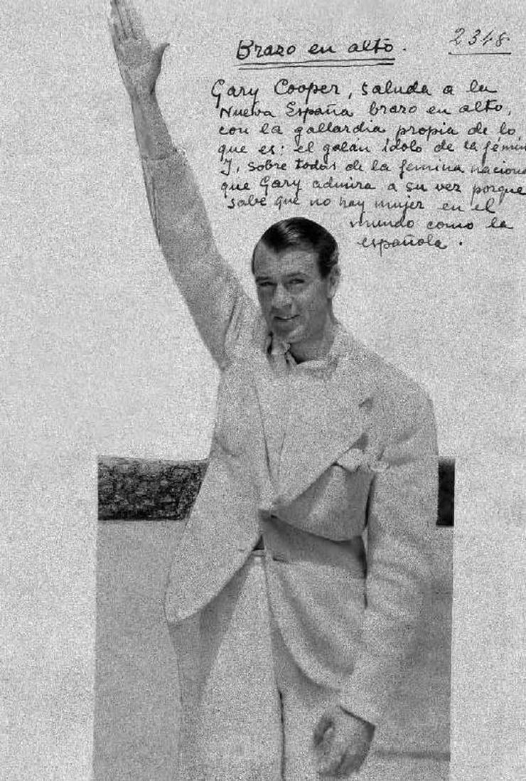
En 1941, el franquismo hizo este montaje
sobre el actor Gary Cooper, el mensajito
se puede leer.

Slide 4
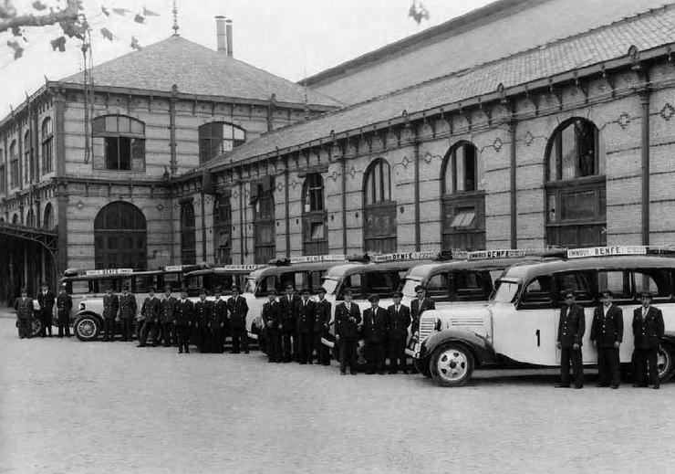
Estación de Atocha, año 1947 una compañía de taxistas uniformados.

Slide 5
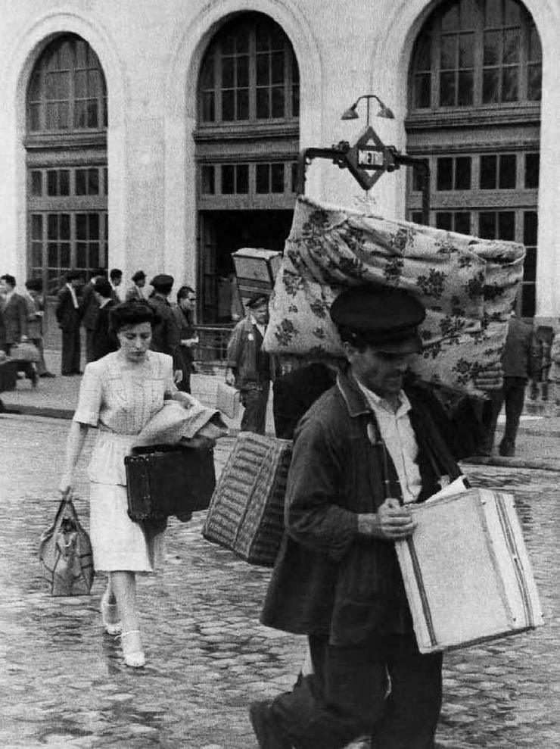
En aquella época, los mozos de carga de
la estación parecían mas bien mulas.

Slide 6
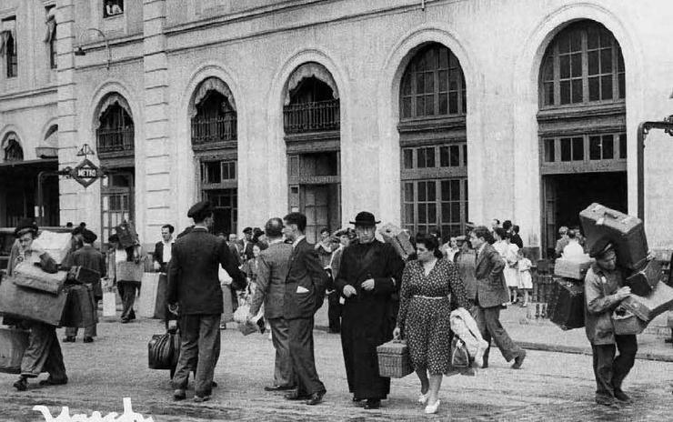
Se trata del regreso de las vacaciones del verano
del mismo año de 1947, era la Estación del Norte.

Slide 7
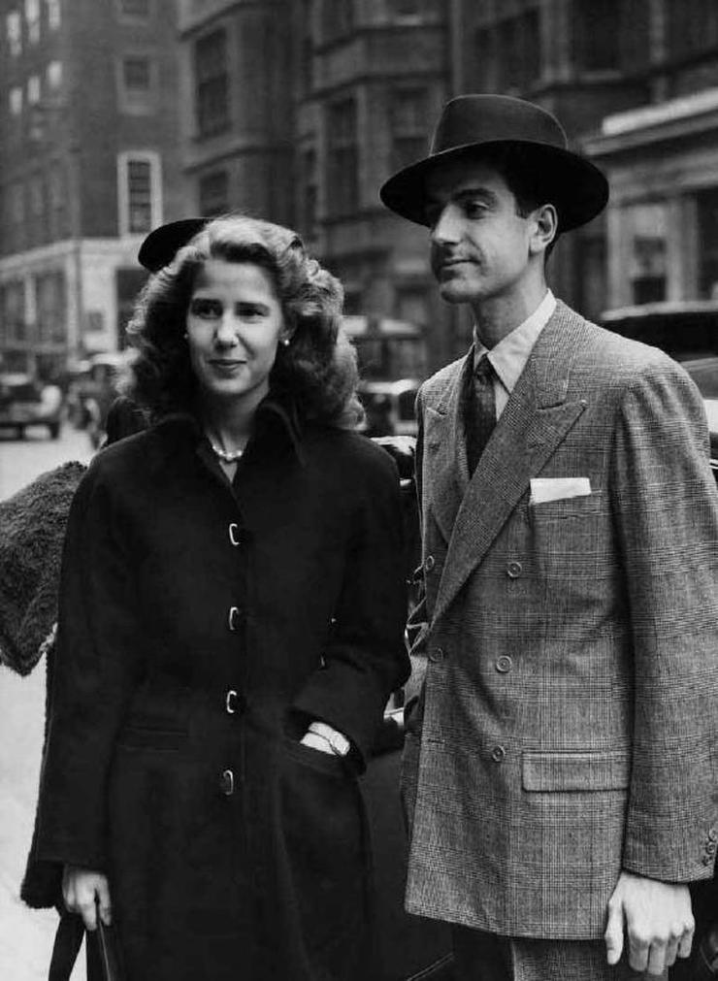
Los duques de Alba en 1947, entonces
duques de Montoro.

Slide 8
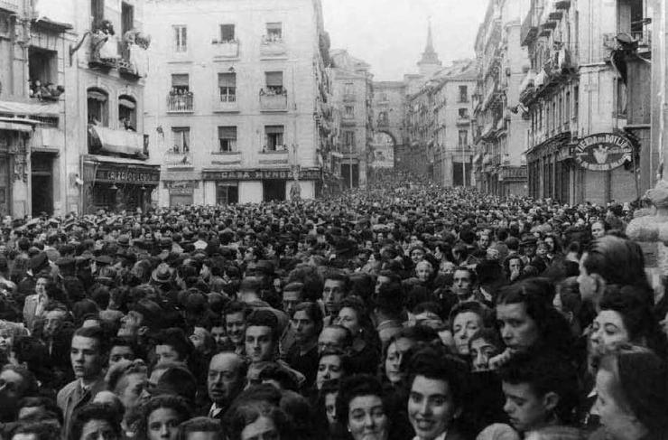
Festividad de San Isidro en la Calle Toledo del año 1948.

Slide 9
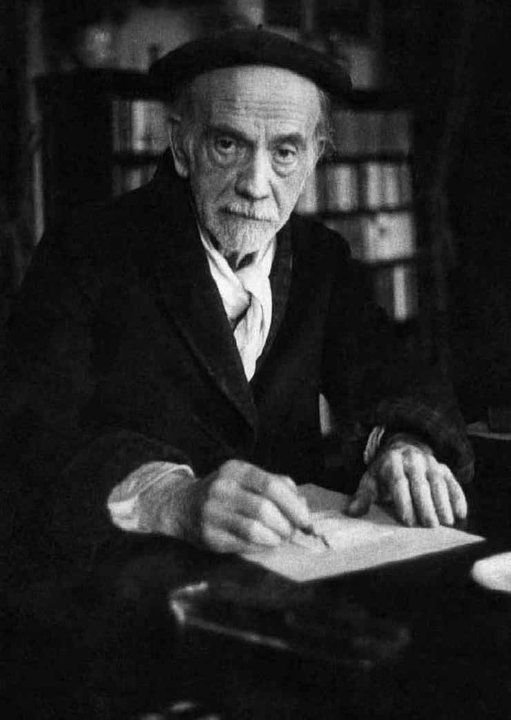
Pio Baroja en 1950.

Slide 10
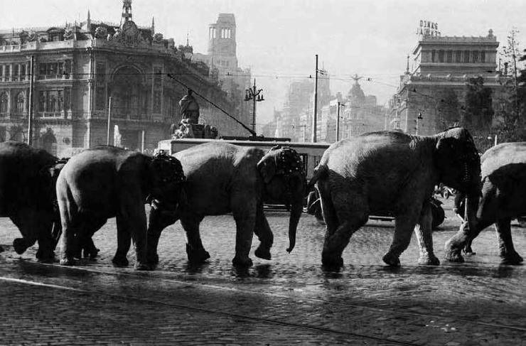
En el año 1950 la Cibeles tenía a sus leones junto a la carroza, luego llegaron unos elefantes de un circo que querían quedarse también, posiblemente pertenecieran al circo Price.

Slide 11
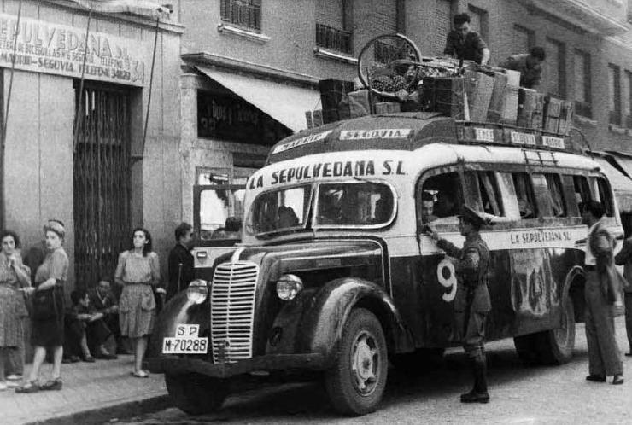
Salida de autobuses La Sepulvedana año 1950, no puedo confirmar donde tenían su salida en esa época, el recorrido de este era Madrid-Segovia.

Slide 12
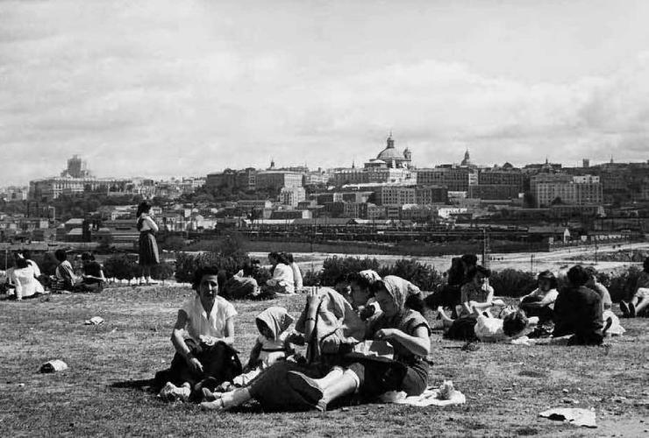
Pradera de San Isidro del mismo año de 1950.

Slide 13
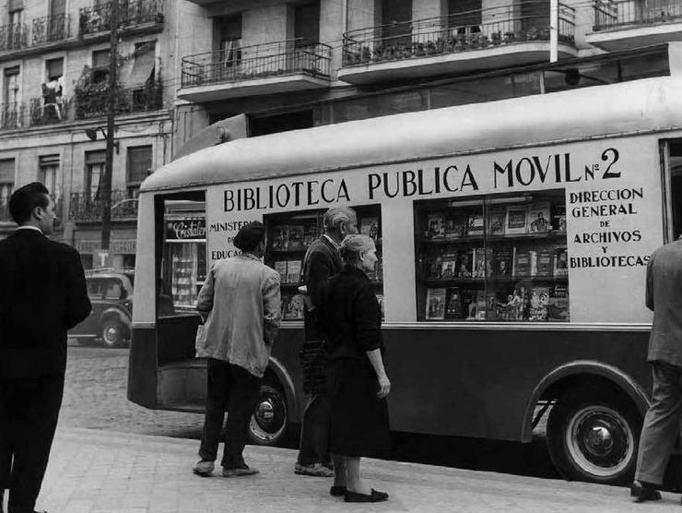
Biblioteca pública móvil del año 1951

Slide 14
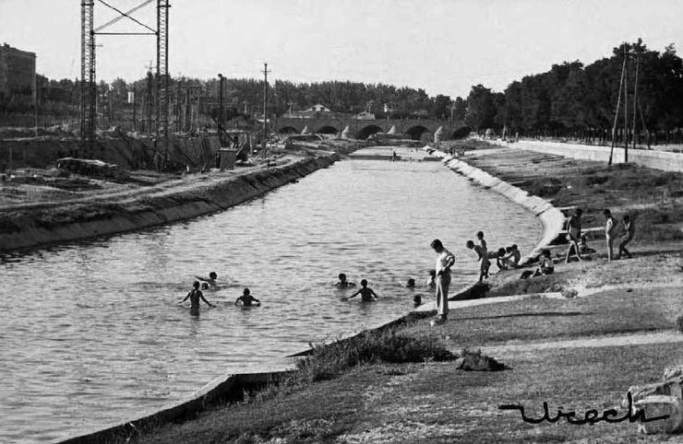
Año 1951, bañistas en el río Manzanares, puede que en aquellos años la gente pudiera bañarse, hoy en día nadie se atreve, cualquiera se mete.

Slide 15
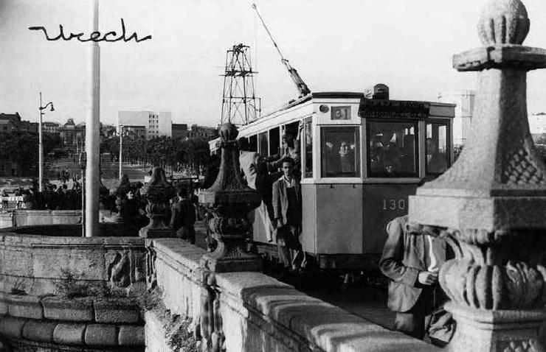
Tranvía sobre el puente de Toledo, año 1954.

Slide 16
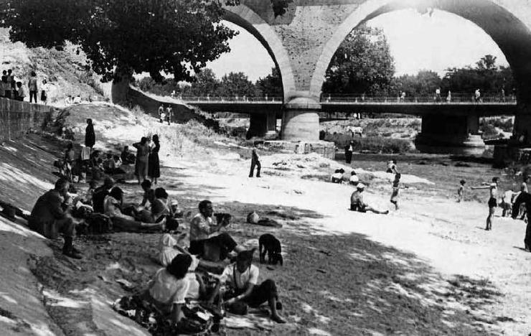
Baño en el Manzanares por el Puente de los Franceses del año 1954.

Slide 17
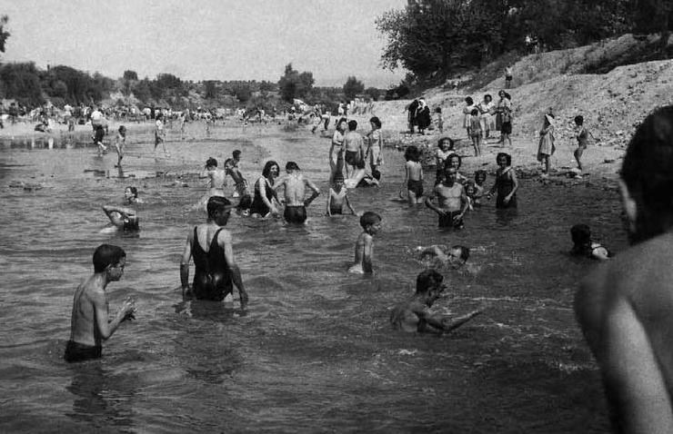
Mas bañistas en el Manzanares por el mismo año
de 1954, pero en esta ocasión en Viveros de la Villa.

Slide 18
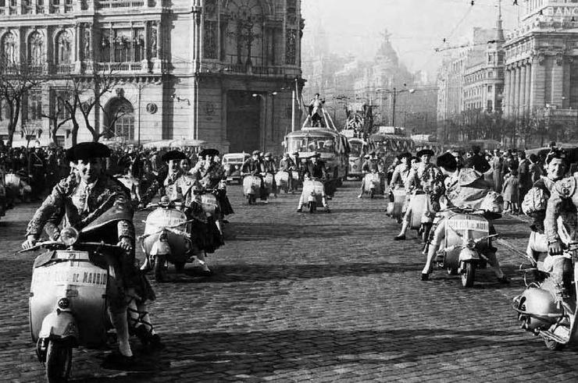
En el año 1957 por la plaza de La Cibeles, los toreros iban así de chulos montados en una vespa.

Slide 19
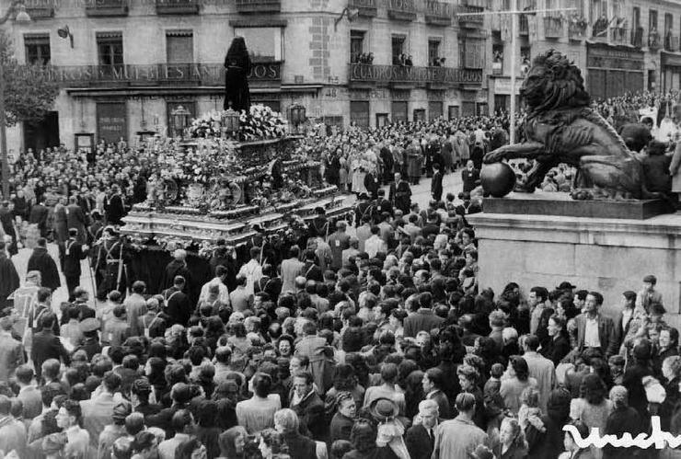
Procesión del Cristo de Medinaceli por la Plaza de Las Cortes,,,,corría el año 1958.

Slide 20
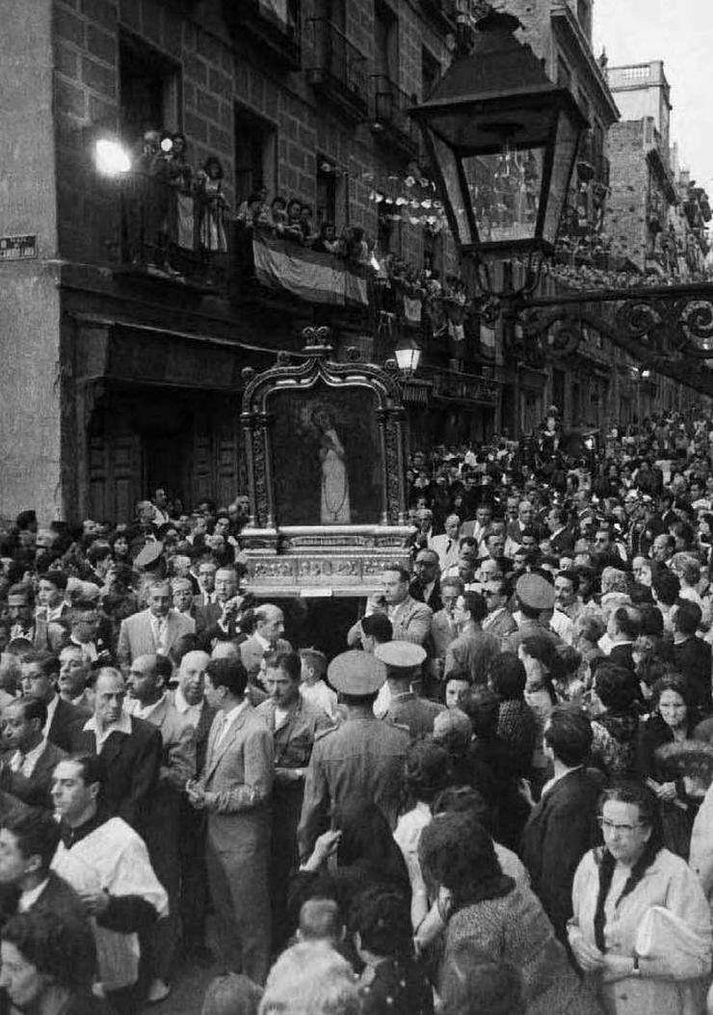
Esta vez se trata de la procesión de la
Paloma en el año 1959.

Slide 21
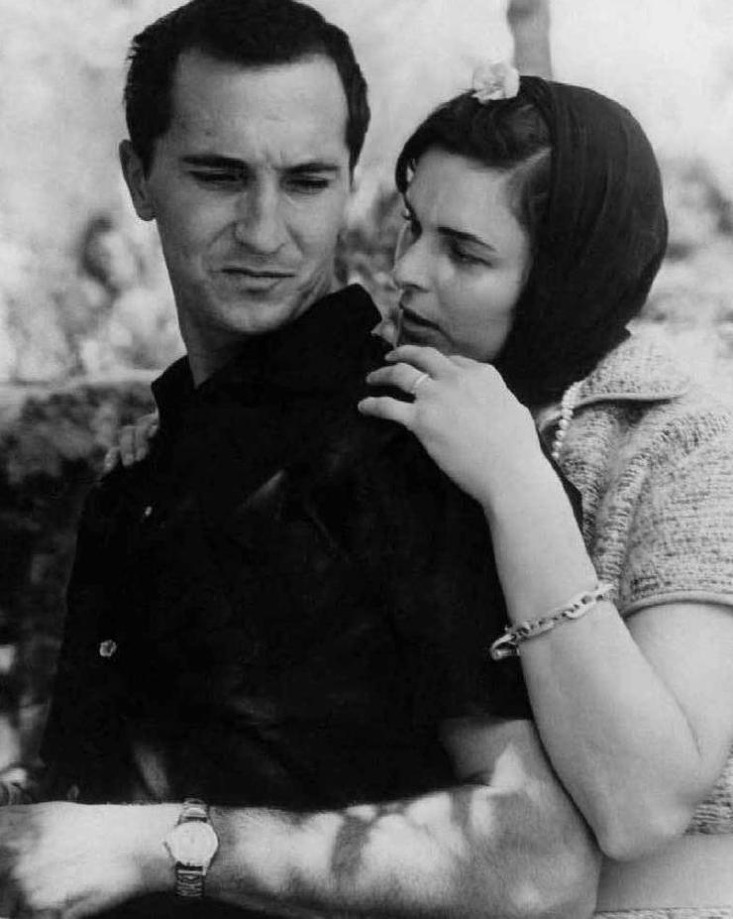
Luis Miguel Dominguín y Lucía Bosé en 1959

Slide 22
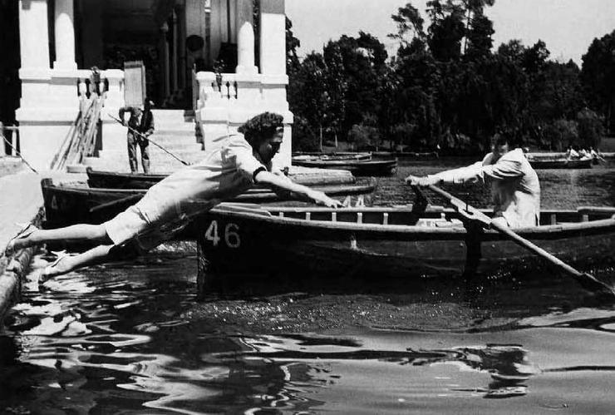
Baño en el Retiro, en 1959 Mary Santpere interpretando
la película “Parque de Madrid”

Slide 23
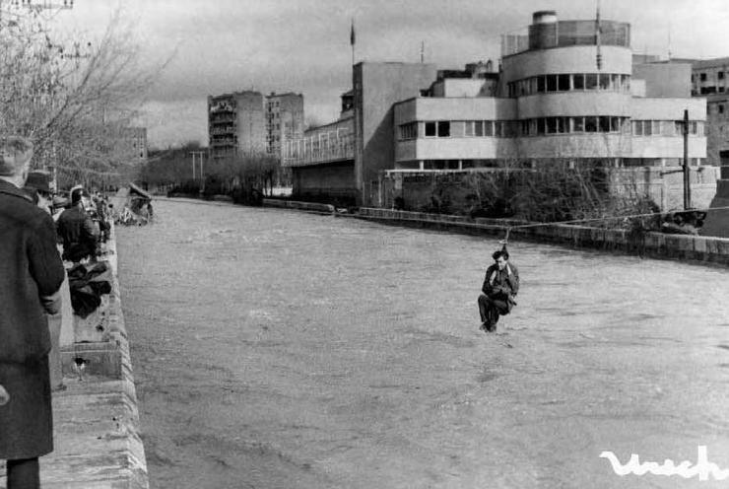
En el año 1960 hubo una crecida del Manzanares por las fuertes lluvias, esto es a la altura de la piscina de “La Isla”.

Slide 24
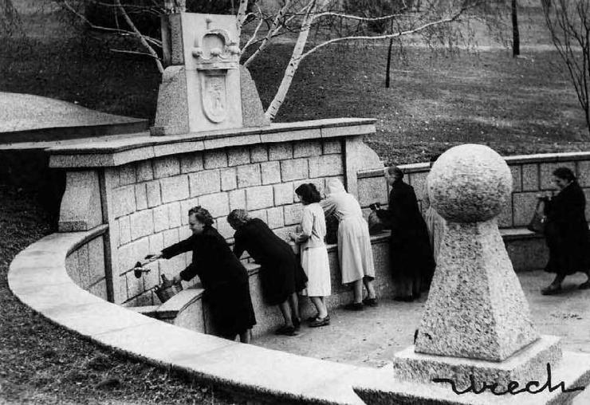
Mujeres cogiendo agua en vasijas en la Fuente de
la Salud, en el Parque del Oeste en el año 1960.

Slide 25
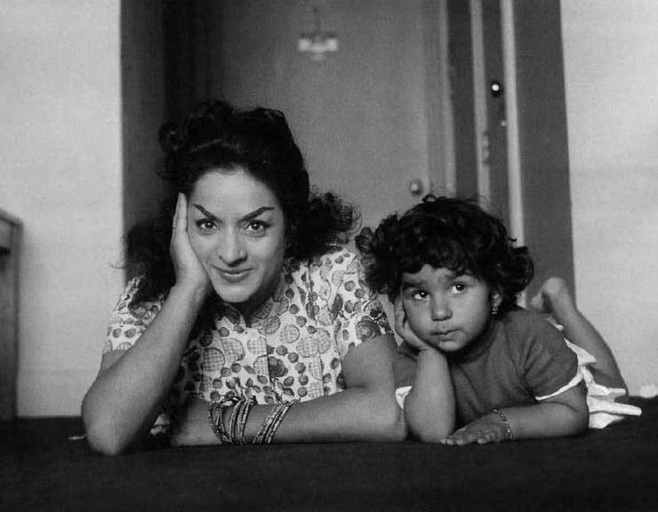
Lola Flores y Lolita en 1960.

Slide 26
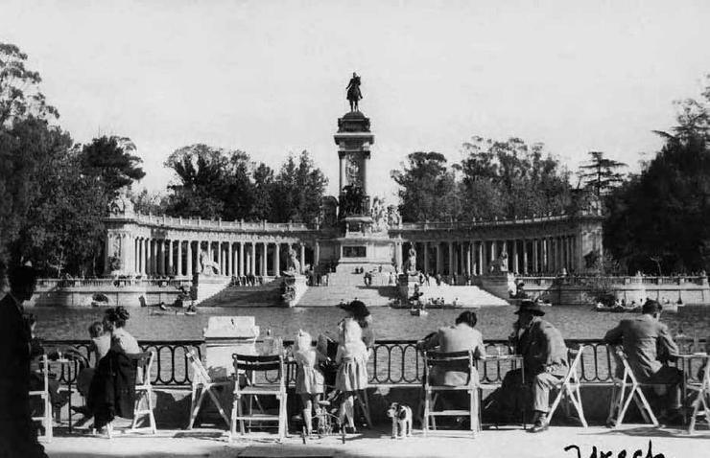
Continuamos en el mismo año de 1960 pero en esta
ocasión desde el estanque o lago del Retiro.

Slide 27
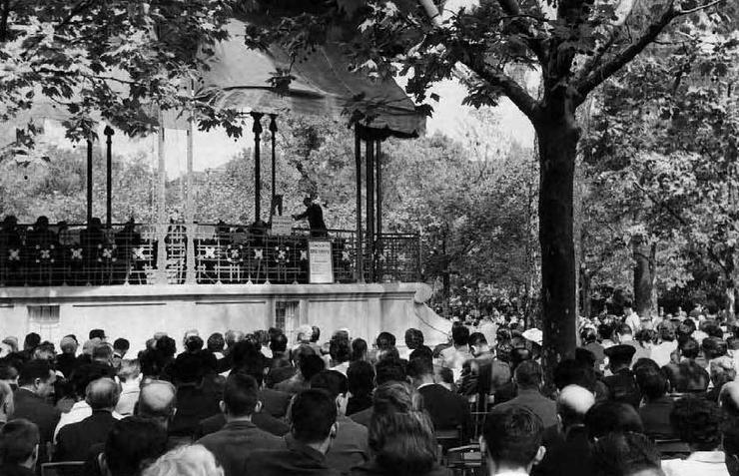
Concierto de la Banda Municipal en el Parque del Retiro, año 1961.

Slide 28
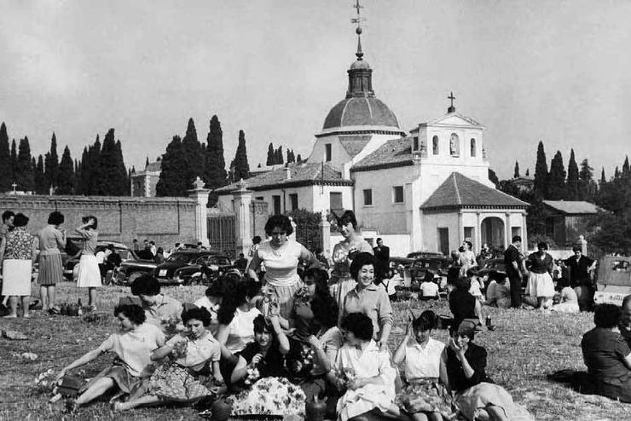
Año 1961, ermita de San Isidro y grupo de amigas en las praderas, posiblemente celebrando las fiestas patronales.

Slide 29
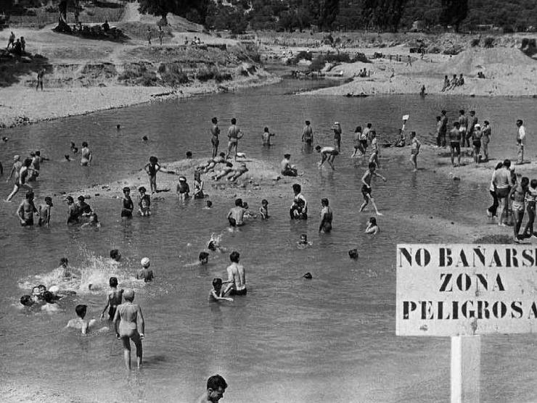
Año 1962, bañistas en el Pardo, en aquella época,
la gente ya hacía caso omiso a las prohibiciones.

Slide 30
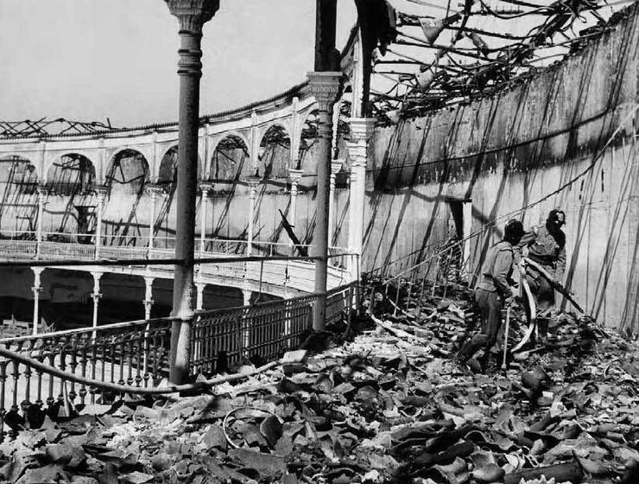
Un gran incendio que se produjo en Las Ventas en el año 1963.

Slide 31
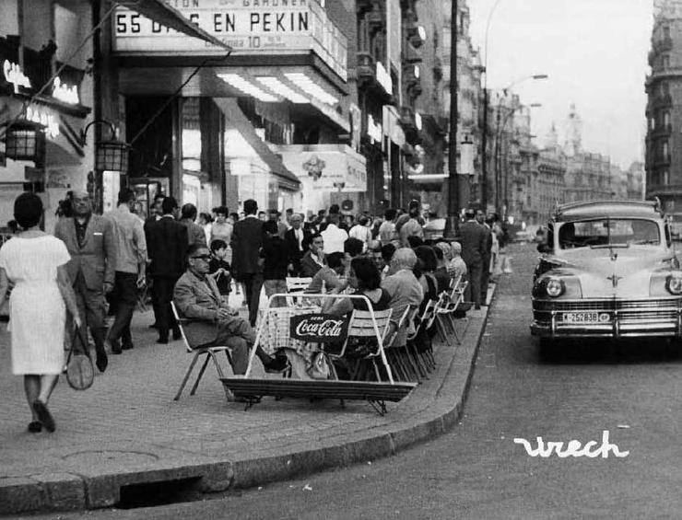
Las terrazas de la Gran Vía en el año 1964, en el cine por aquél entonces se estrenaba la película 55 días en Pekín.

Slide 32
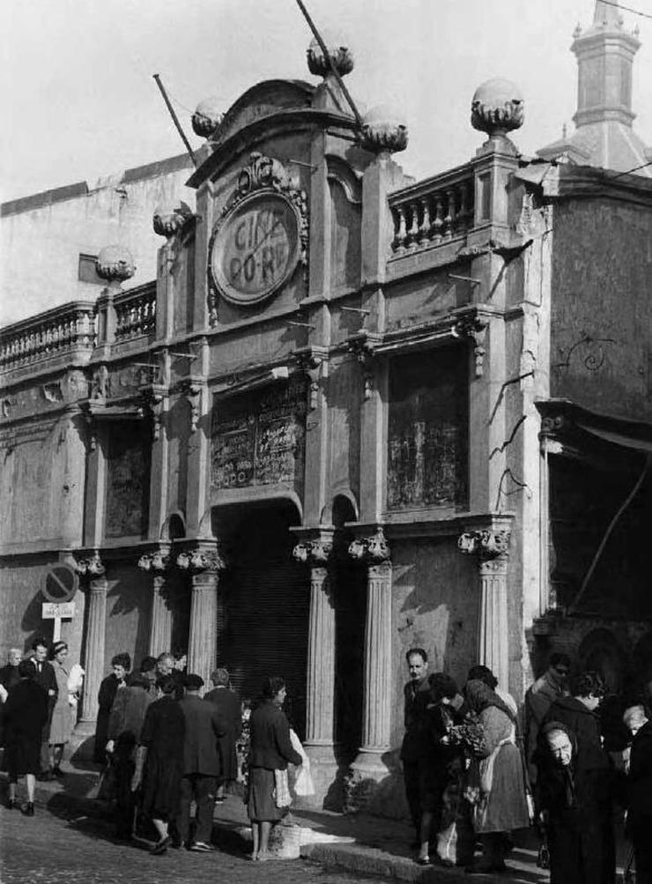
Cine Doré en la calle Santa Isabel en 1964.

Slide 33
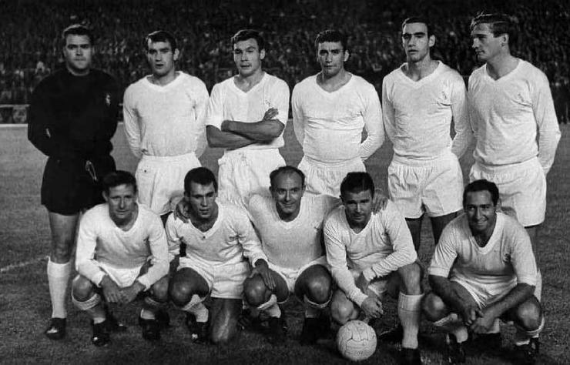
Real Madrid Club de Fútbol en 1964.

Slide 34
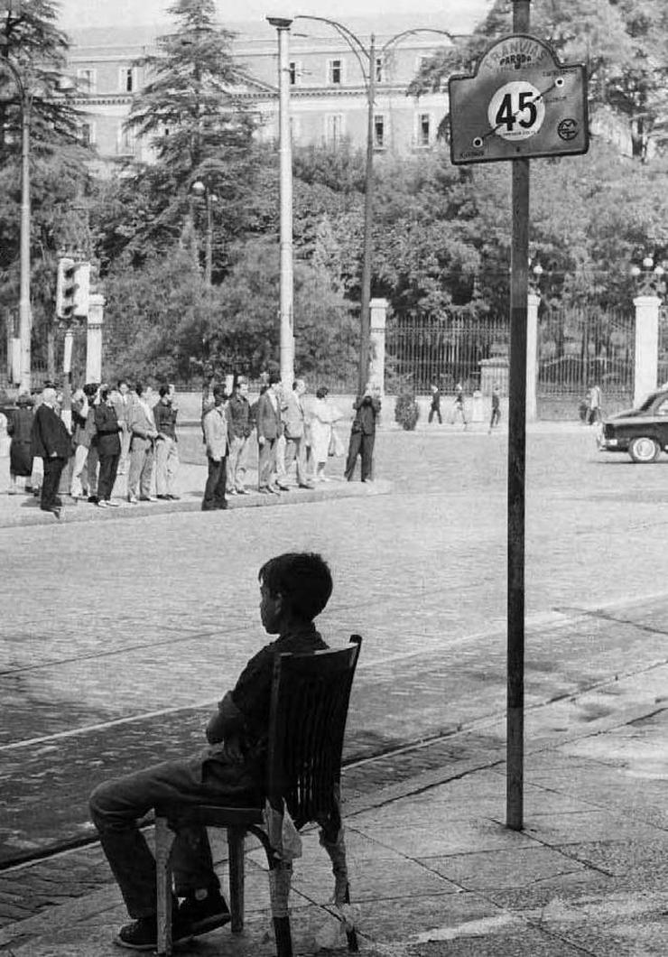
Plaza de la Cibeles en 1965, ¿esperando
el autobús o a que cambie el semáforo?

Slide 35
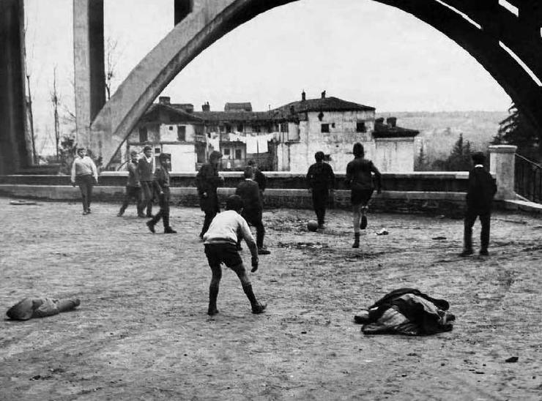
Fútbol bajo el Viaducto también en 1965.

Slide 36
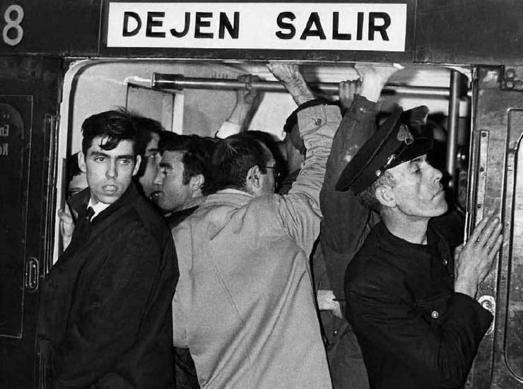
El Metro de Madrid en 1965, los pasajeros en aquellos años mas bien parecían sardinas en lata, hoy en día en horas puntas, seguimos igual.

Slide 37
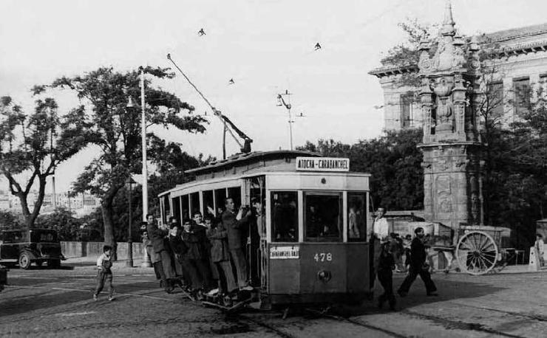
Tranvía por la plaza Marqués de Vadillo en 1965, la mitad de los viajeros iban colgados por fuera pero eso si, la mayoría iban gratis aunque si
echabas a correr llegabas antes.

Slide 38
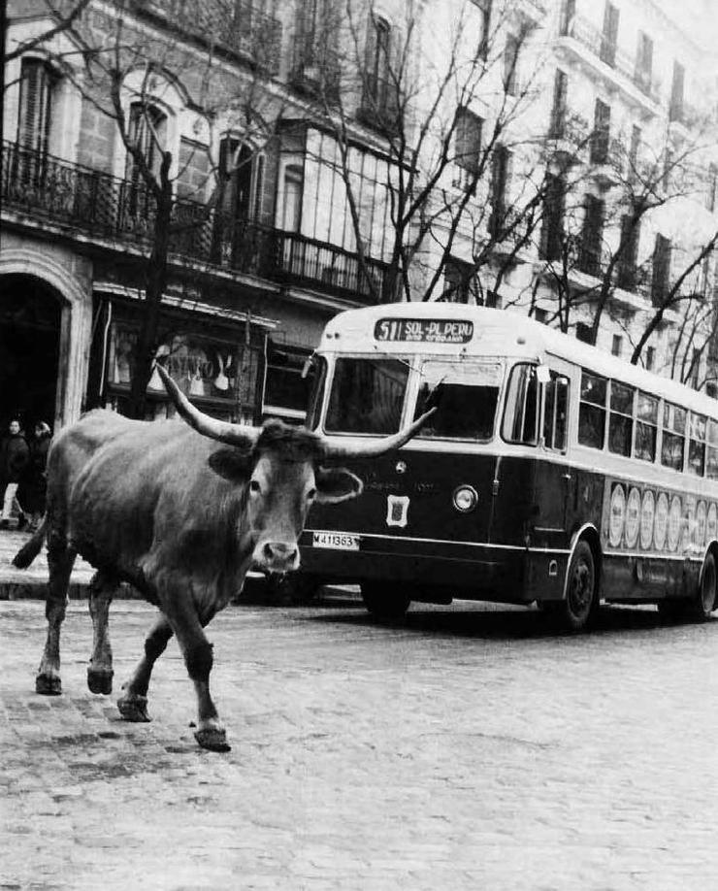
Calle Serrano 1965, parece ser que las
vacas del pueblo ya se habian escapao
riau, riau.

Slide 39
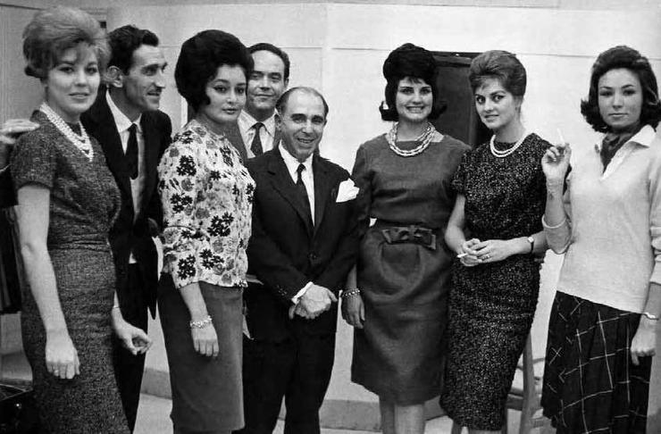
Ramón Areces con algunos de sus empleados de El Corte Inglés en 1965.

Slide 40
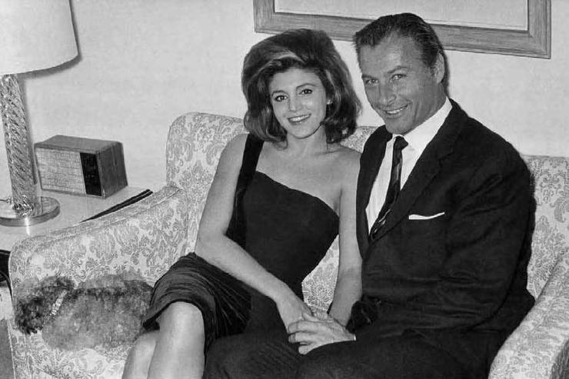
Tita Cervera y Lex Barker en 1965.

Slide 41
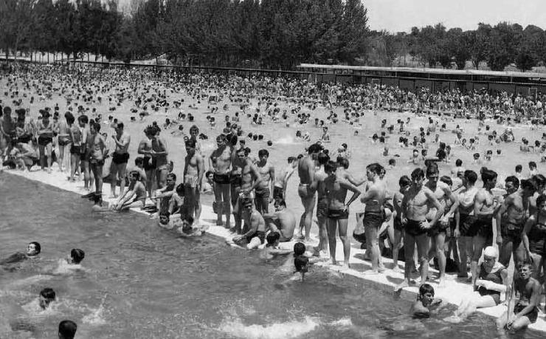
Así se encontraba un día de 1966 la piscina del Parque Sindical.

Slide 42
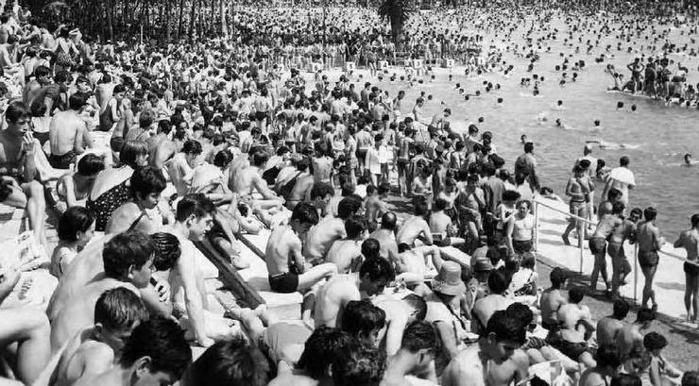
Si había gente dentro del agua, fuera había mas.

Slide 43
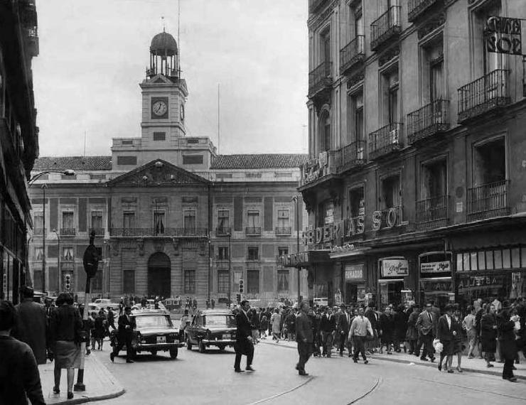
Año 1966, calle Preciados y al fondo el reloj de la Puerta del Sol.

Slide 44
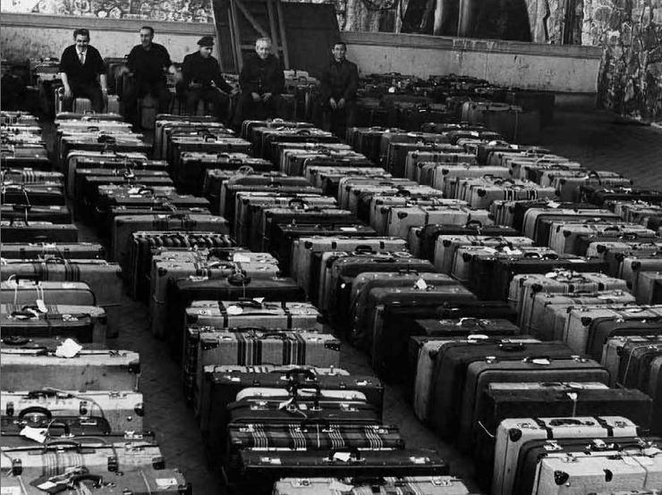
Mismo año de 1966, equipajes de emigrantes españoles.

Slide 45
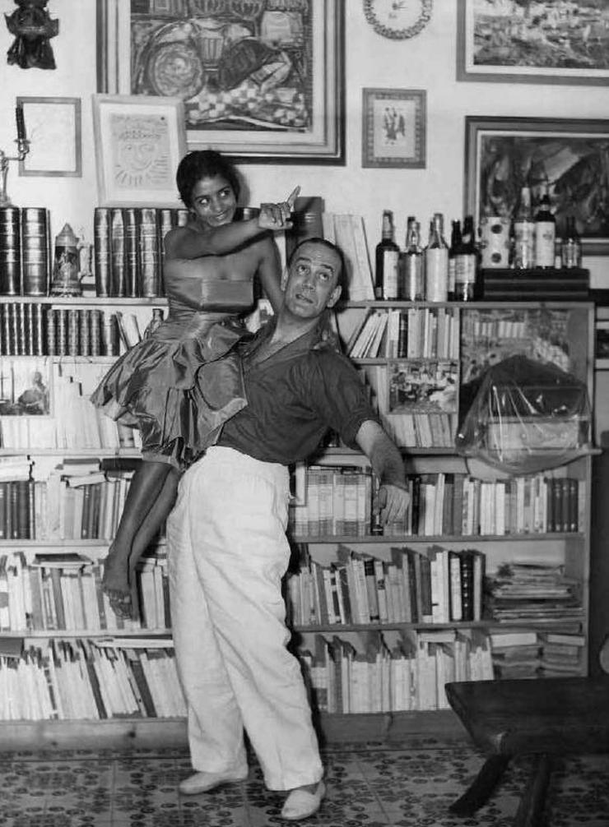
Camilo José Cela y La Chunga en 1966.

Slide 46
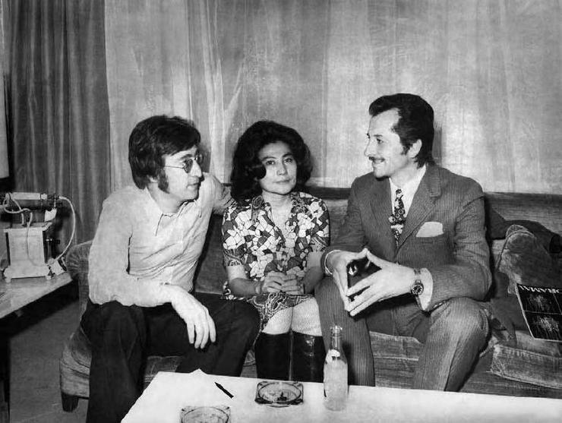
Entrevista a Jhon Lenon y Yoco Ono en 1966.

Slide 47
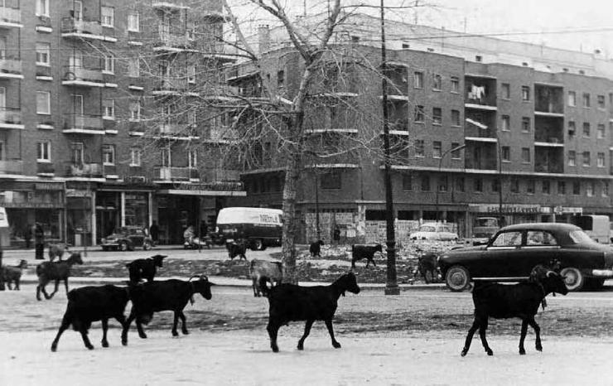
En el año 1967 campeaban a sus anchas las cabras,
por la avenida de Oporto.

Slide 48
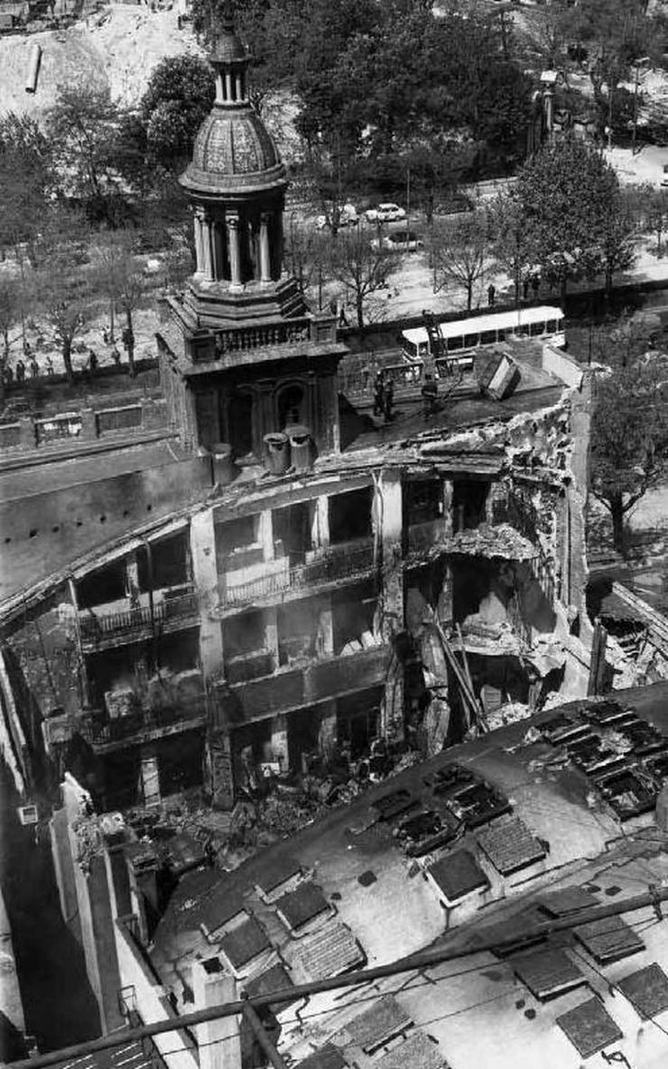
Incendio en el edificio del ABC en el
Paseo de la Castellana en 1967.

Slide 49
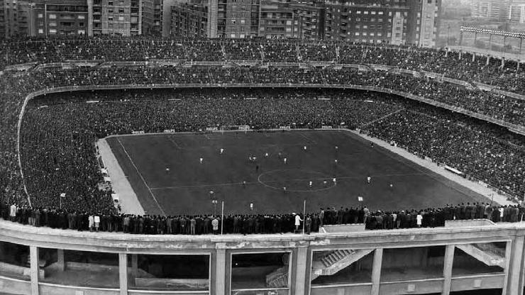
Así era en 1967 el estadio de Santiago Bernabéu, cuando se disputaba un partido entre el Real Madrid y el Atlético de Madrid.

Slide 50
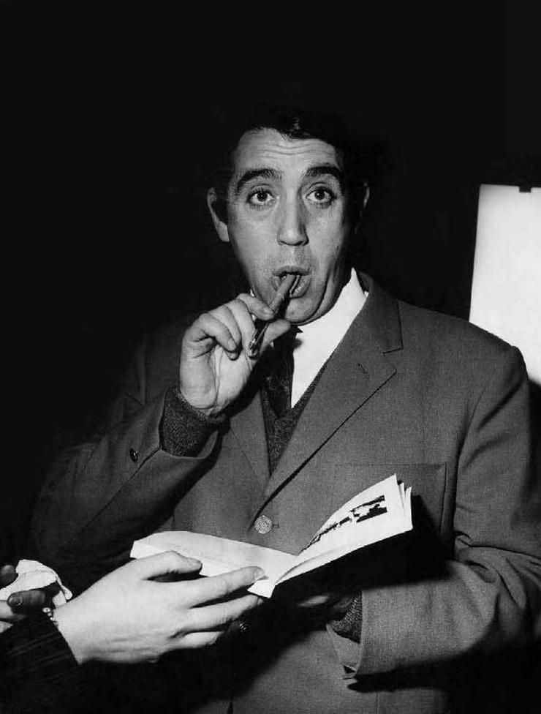
Chumy Chumez en 1967.

Slide 51
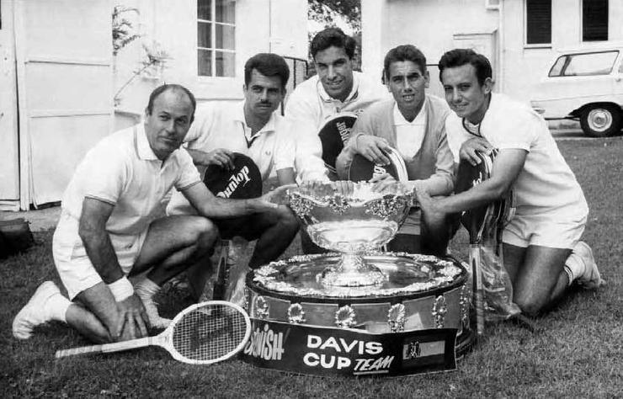
Bartolí, Couder, Gisbert, Santana y Arilla, campeones
de la Copa Davis en 1968.

Slide 52
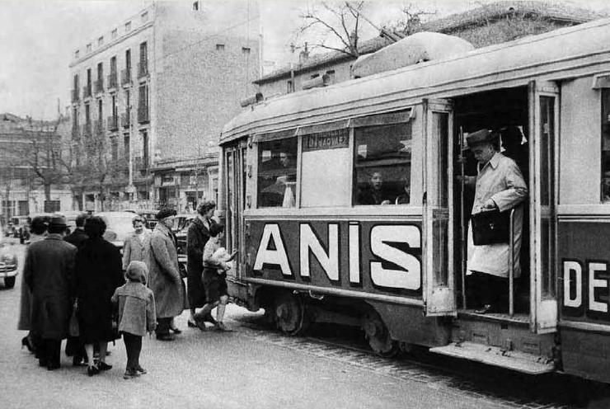
En 1968 el tranvía 61, haciendo la línea entre Moncloa – Narváez.

Slide 53

Festividad de San Antón, en Madrid en 1968 la gente acudía a la iglesia para bendecir a sus animales de compañía, hoy en día se sigue haciendo lo mismo.

Slide 54

Rocío Dúrcal, La Polaca, Aurora Bautista, Lola Flores, Carmen Sevilla, Juanita Reina, Marisol y Enma Penella todas ellas en 1968.

Slide 55

Así de guapita era Ana Belén en 1968.

Slide 56

Plaza del Callao en 1969, gente sentada alrededor de una fuente y al fondo estreno de la película, El Estrangulador de Boston.

Slide 57

Corriendo detrás de la pelota frente al Palacio Real en 1969, la circulación de vehículos por algunos sitios era muy escasa.

Slide 58

Ramón Gómez de la Serna en 1969,
yo le había confundido con José Luis
López Vázquez.

Slide 59

Dalí, Antonio Gades y Gala en 1969.

Slide 60

El director cineasta Luis Buñuel en 1969.

Slide 61

Los entonces príncipes de España, Don Juan Carlos y Doña Sofía, con sus hijos en el Palacio de La Zarzuela en 1970.

Slide 62

Fernando Fernán Gómez en la película
Los ángeles del volante en 1970.

Slide 63

Rocío Jurado maquillándose antes de la actuación, era el año 1970.

Slide 64

Delantera del Atlético de Madrid en 1970: Ufarte, Aragonés, Gárate, Irureta y Abelardo.

Slide 65

Grupo musical “La Madre del Cordero”
en 1970, ¿alguien les conoció? Yo no.

Slide 66

Johan Cruiff y su mujer Danny Coster en 1970.

Slide 67

Marisol con su ahijado, el hijo de la
actriz Elisa Ramírez en 1971.

Slide 68

Luis Miguel Dominguín, El Cordobés y Antonio
Bienvenida en una cacería en 1971.

Slide 69

Los infantes Felipe y Cristina en 1971, hoy en día Felipe es el rey de España, y Cristina es,,,,,,, bueno, Cristina,,,,, ya no es lo que era, me gustaba más
cuando era así de pequeñita.

Slide 70
Música Enlazada
Títulos:
- La Revoltosa – Preludio ( Ruperto Chapí )
- La del manojo de rosas – Preludio acto 2º ( Pablo Sorozabal )
- La Marchenera – Preludio 2º Acto

Slide 71







¿Te ha gustado?
Puedes ver más entrando
Aquí
Además puedes recibir powerpoints en tu correo electrónico suscribiéndote aquí:

